Slide 1
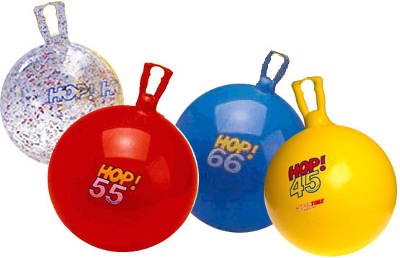
Занятие-импровизация «Со спортом дружить – здоровым быть!»

Slide 2
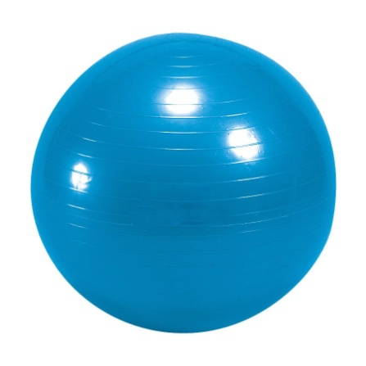
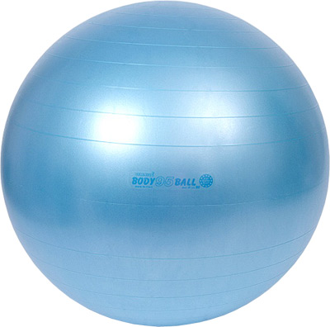
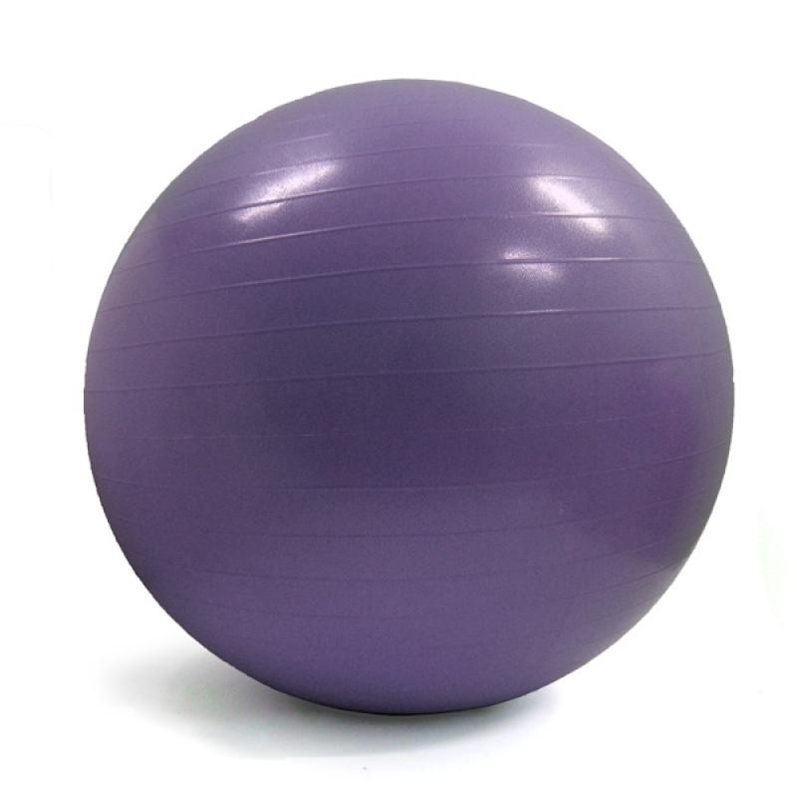
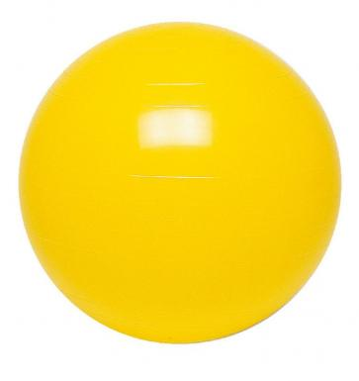
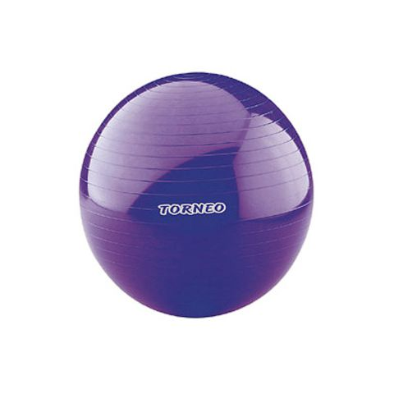
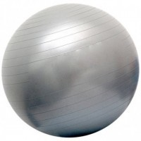
Цель физической культуры: - «Быть здоровым и с фигурой!»

Slide 3
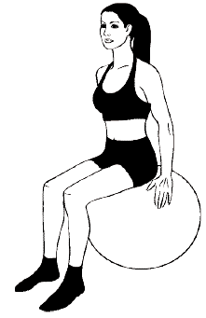
Прыжки на мяче

Slide 4
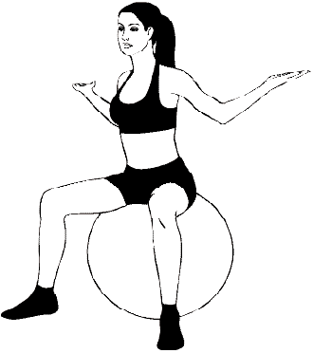
Растяжка мышц груди

Slide 5
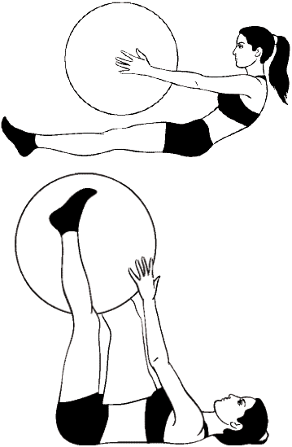
Упражнение эффективно прорабатывает мышцы пресса.

Slide 6
Упражнение для мышц пресса

Slide 7
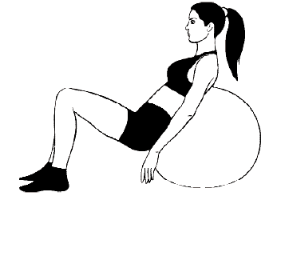
Растяжка мышц спины – наклон вперед

Slide 8
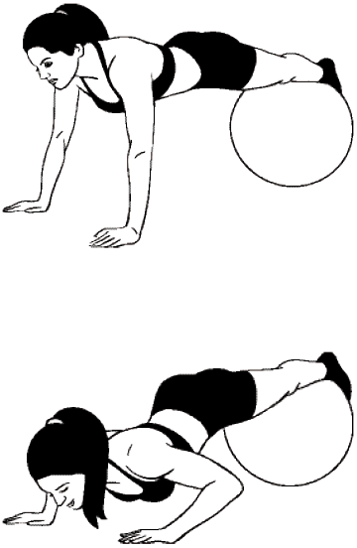
Упражнение для мышц рук

Slide 9
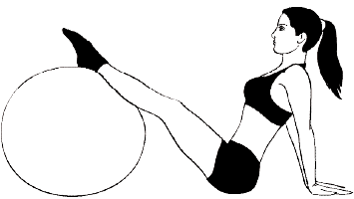
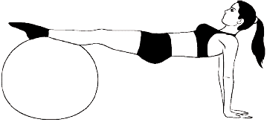
Упражнение эффективно воздействует на мышцы ягодиц.

Slide 10
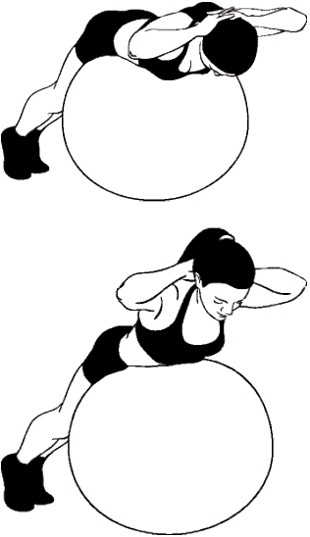
Упражнение эффективно укрепляет поясничный отдел позвоночника.

Slide 11
Правильная посадка на мяч,
упражнение на дыхание
Notes:
11

Slide 12
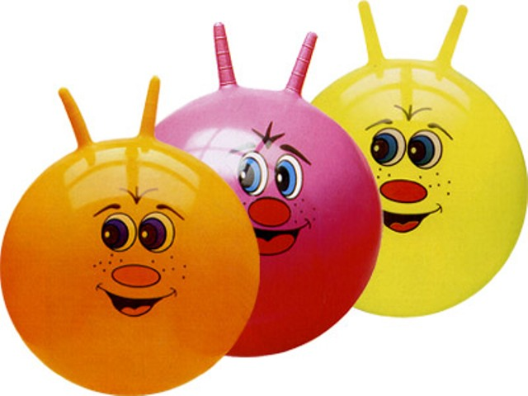
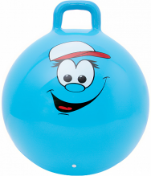
Ритмическая
гимнастика

